Slide 1
青春还在 梦想要快
2021∙亚马逊校园专场招聘会

Slide 2
企业寄语
寻找发光的你 与亚马逊一起嗨！

Slide 3
目 录
1 我们是谁—— 公司简介
2 为什么选择我们— 岗位及福利待遇
3 亚马逊的优势—— 人才发展平台
4 亚马逊的未来— 企业发展

Slide 4
1 公司简介
江西亚马逊餐饮管理集团有限公司创立于2006年8月，总部位于南昌，是一家集门店运营、食品加工、冷链配送的综合性公司。
目前公司的直营门店主要分布在上海、南昌、长沙、上饶、吉安等城市，截止到2020年12月公司拥有直营店14家，员工1000人，营业额在3亿左右，目前公司正以5—10家门店的速度快速发展。

Slide 5
多功能总部展示1
会议室与办公室

Slide 6
多功能总部展示2
茶水间和员工餐厅

Slide 7
2 招聘岗位
前厅篇
岗位 | 南昌门店 | 长沙门店 | 上海门店
前厅管培生 | 30 | 20 | 30
前厅管培生专业：酒店管理、旅游管理、市场营销、电子商务、财务管理等专业

Slide 8
2 福利待遇
1、前三个月综合薪资为3500-4000元；每三个月晋升/晋级一次。
2、免费提供食宿（宿舍基本是2—4人间、有空调、热水器、洗衣机、wifi等）。
3、 每年安排旅游、门店团建聚餐、评优发奖金等......；
4、每月带薪休假4天（国家法定节假日另补薪补休）；
上班时间： 上午10:00-14:00、下午16:00-21:00
5、统一办理商业保险。

Slide 9
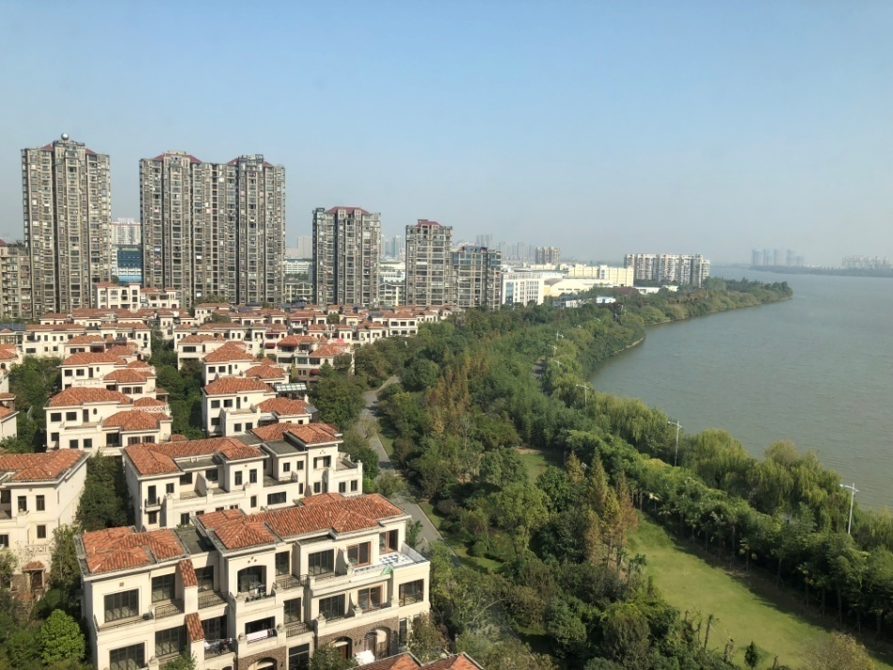
门店周边小区套房
独立卫生间、淋浴间、阳台、
无线网络、热水器、空调、洗衣机
宿舍——特别篇
你可享受的福利

Slide 10
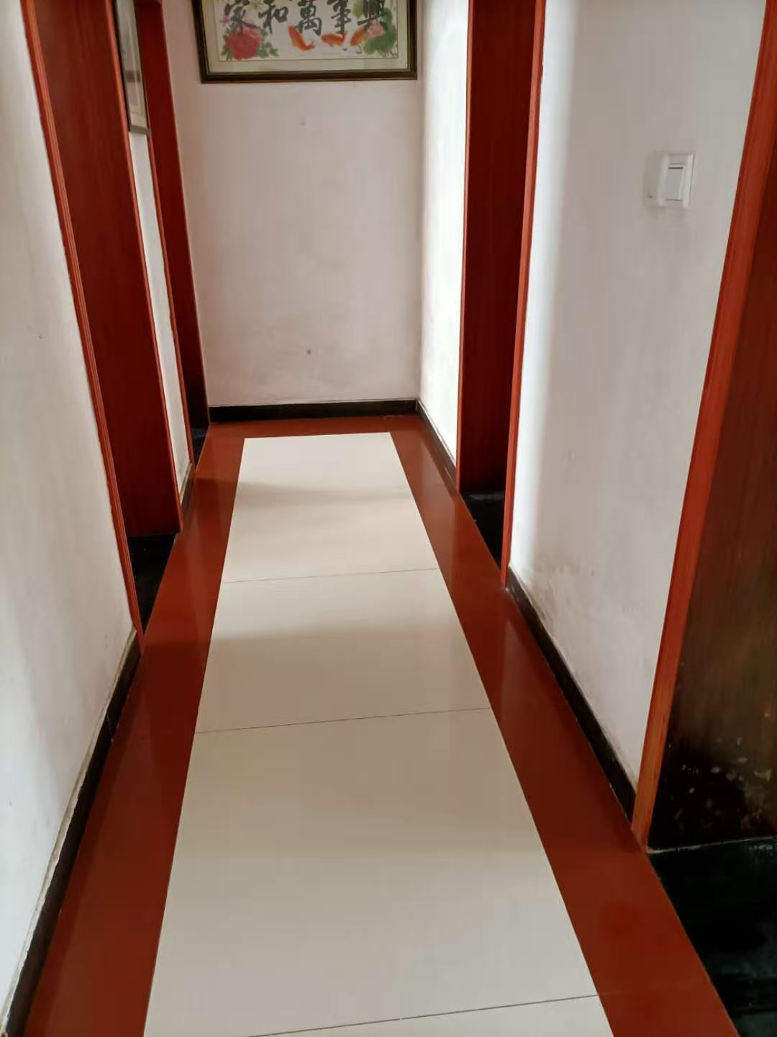
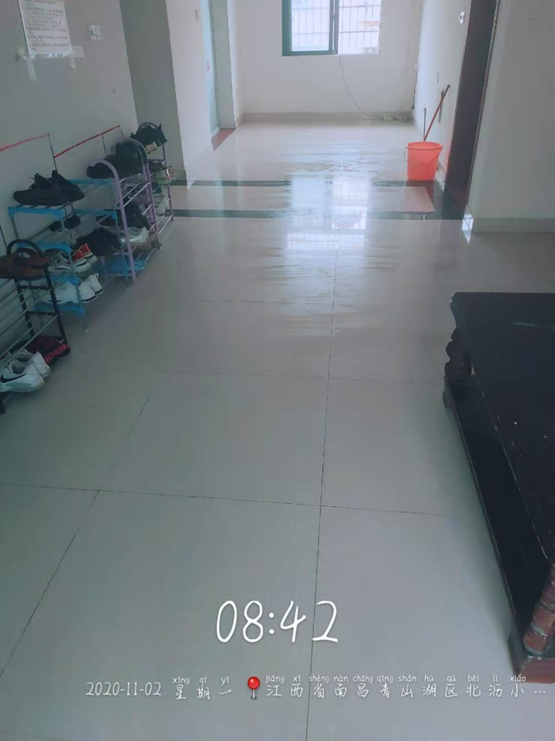
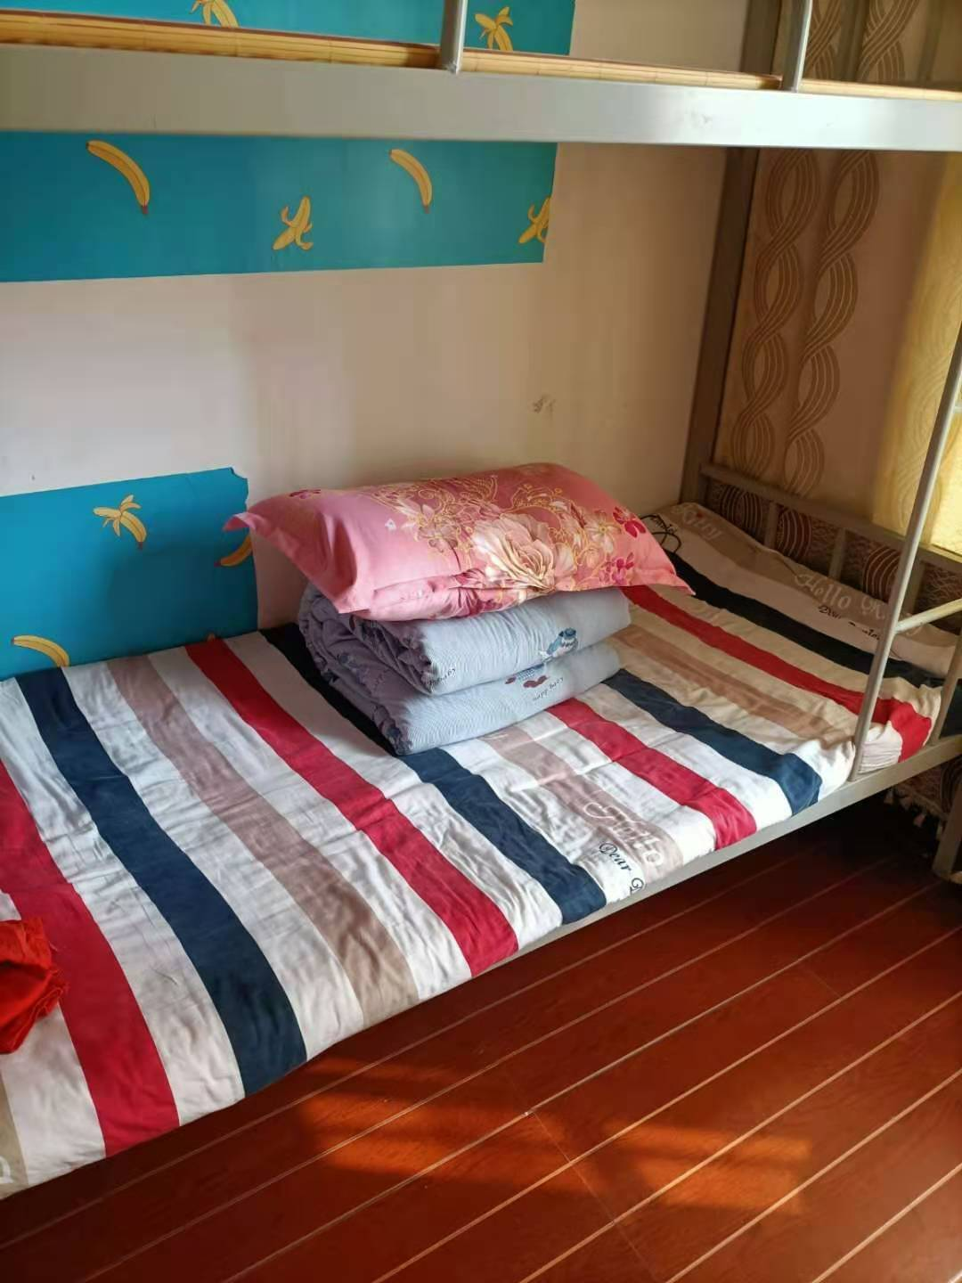
宿舍——特别篇
哇哦 要不要这么好

Slide 11
3 人才发展平台之发展路径
前厅管培生
前厅领班
年薪8万
3-6个月
店总
年薪20万
18个月
前厅经理
年薪12万
12个月

Slide 12
3 人才发展平台之发展路径
后厨管培生特权：
1、入职前半年，按照批次每3个月结合门店绩效，组织一次晋级，优秀的后厨管培生直接晋升为上一层级岗位，工资涨幅在500以上。
2、半年以后按照公司人才培养制度，统一进行人才培养。
3、同时商学院定期组织相关管理理论课程，管培生有优先学习权利。
4、对于国家颁发的大中专职业技能学校学生在选拔干部，优秀录用。

Slide 13
3 人才发展平台之商学院

Slide 14
走进亚马逊

Slide 15
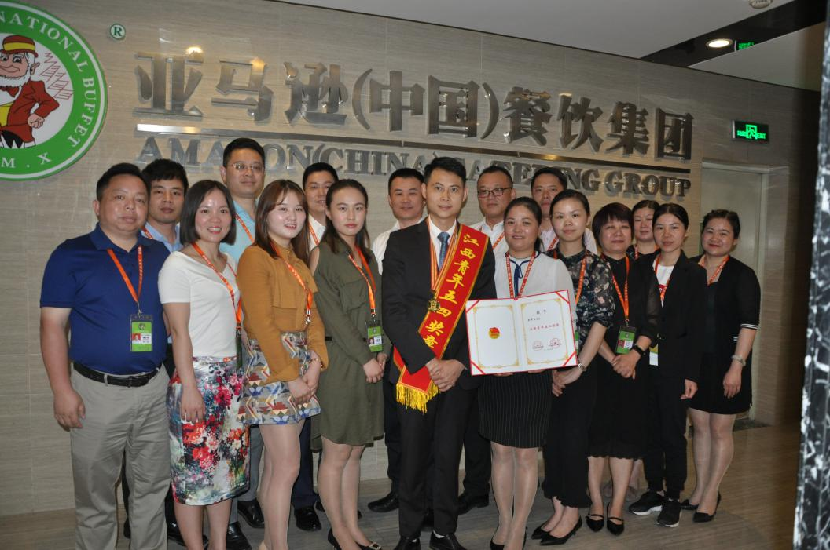
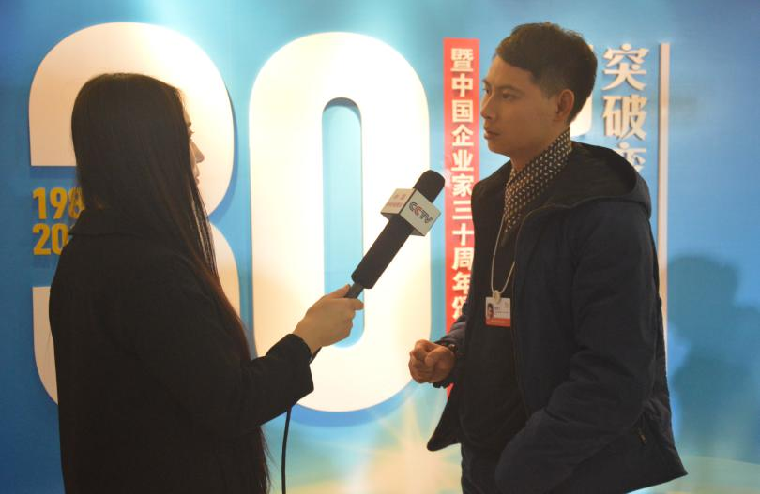
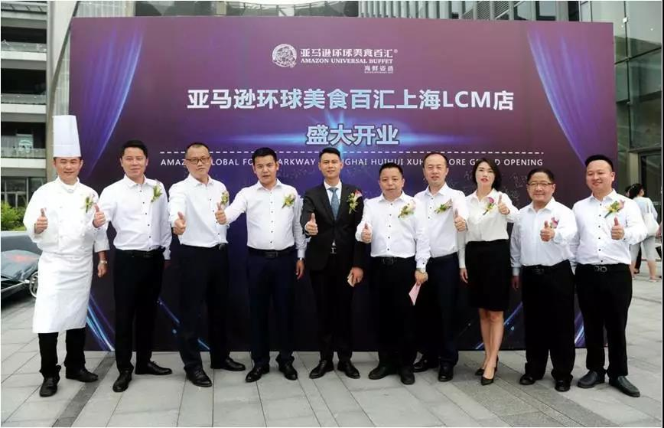
亚马逊卓越创始人-余军飞 精彩瞬间

Slide 16
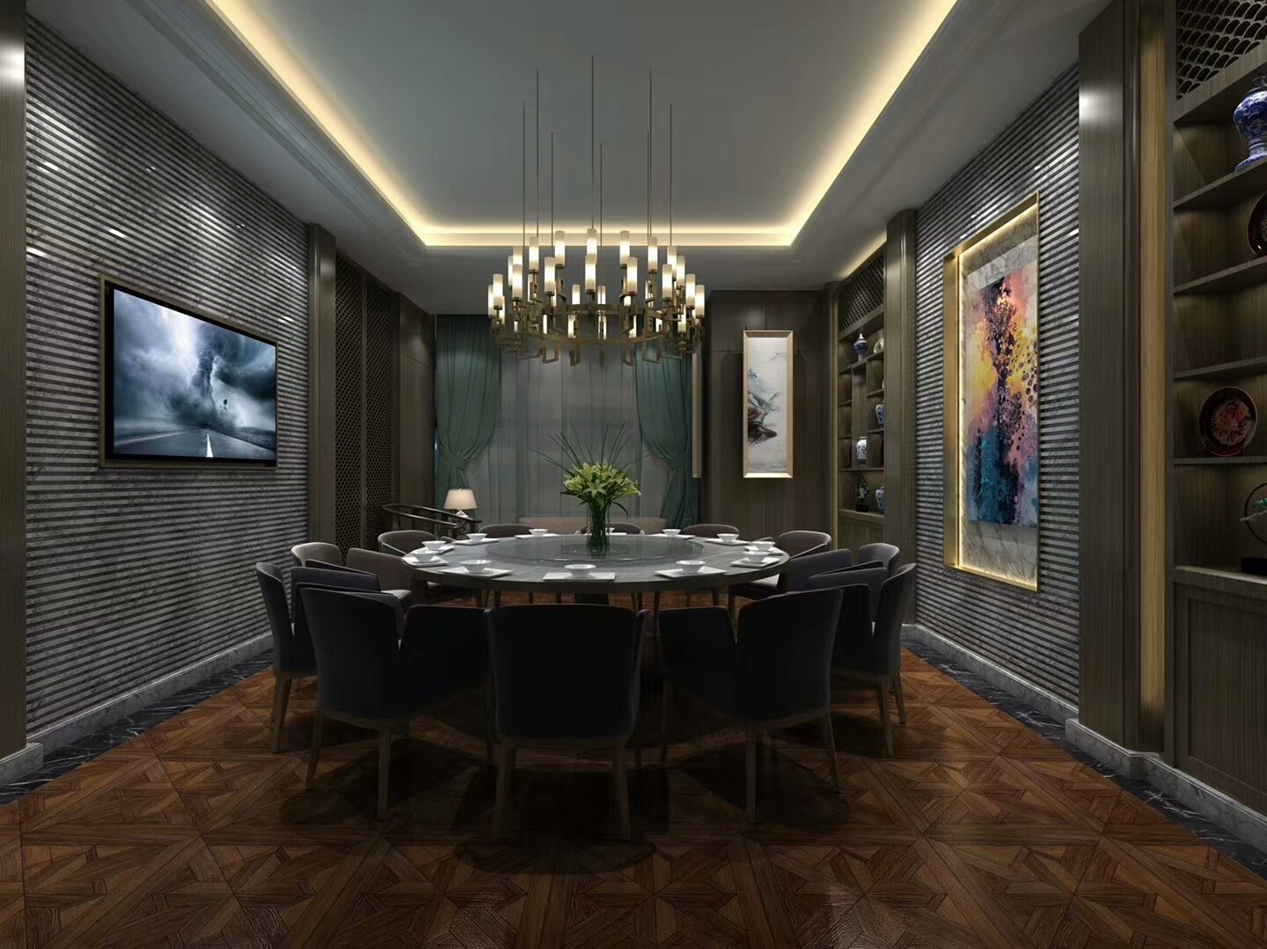
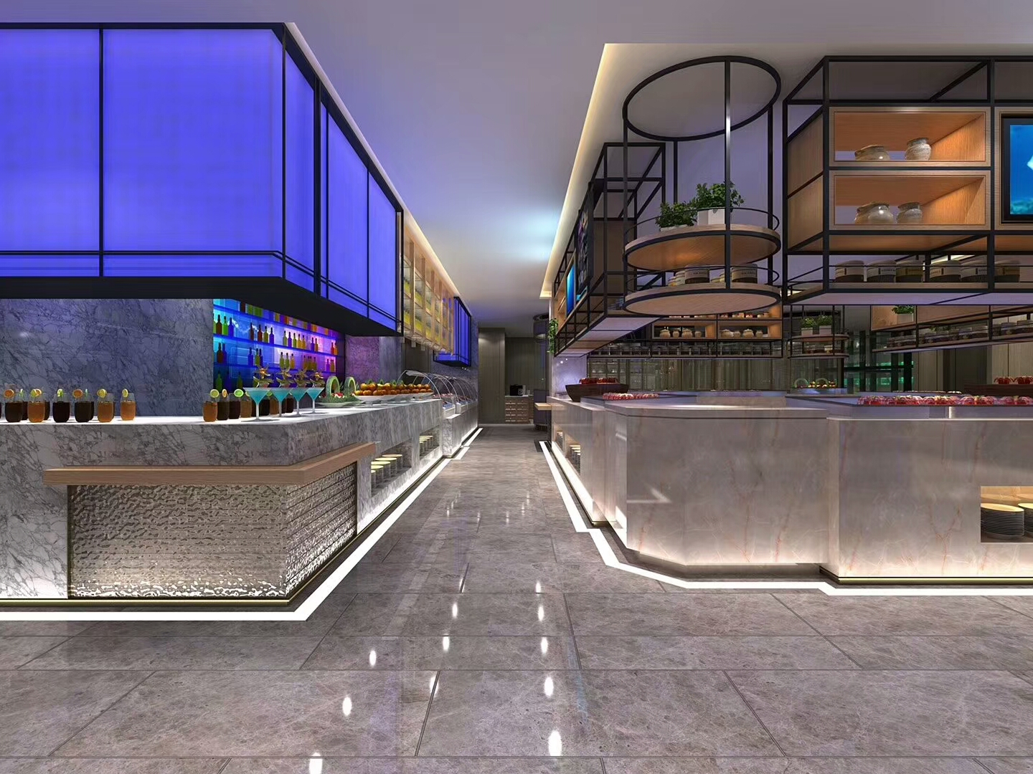
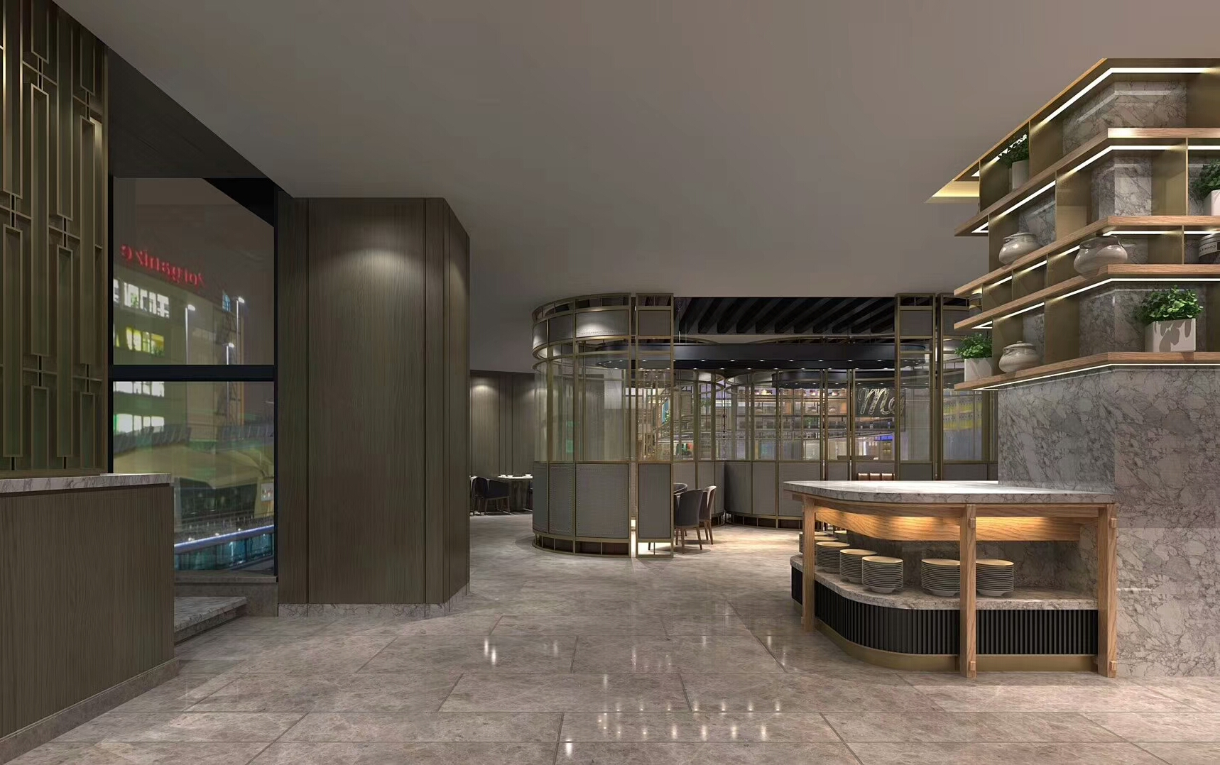
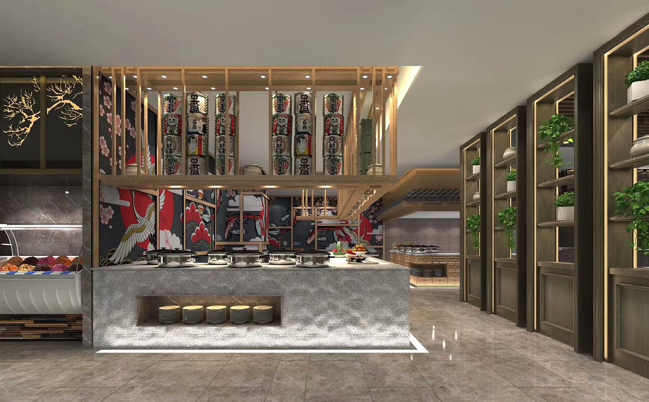
亚马逊自助餐——门店

Slide 17
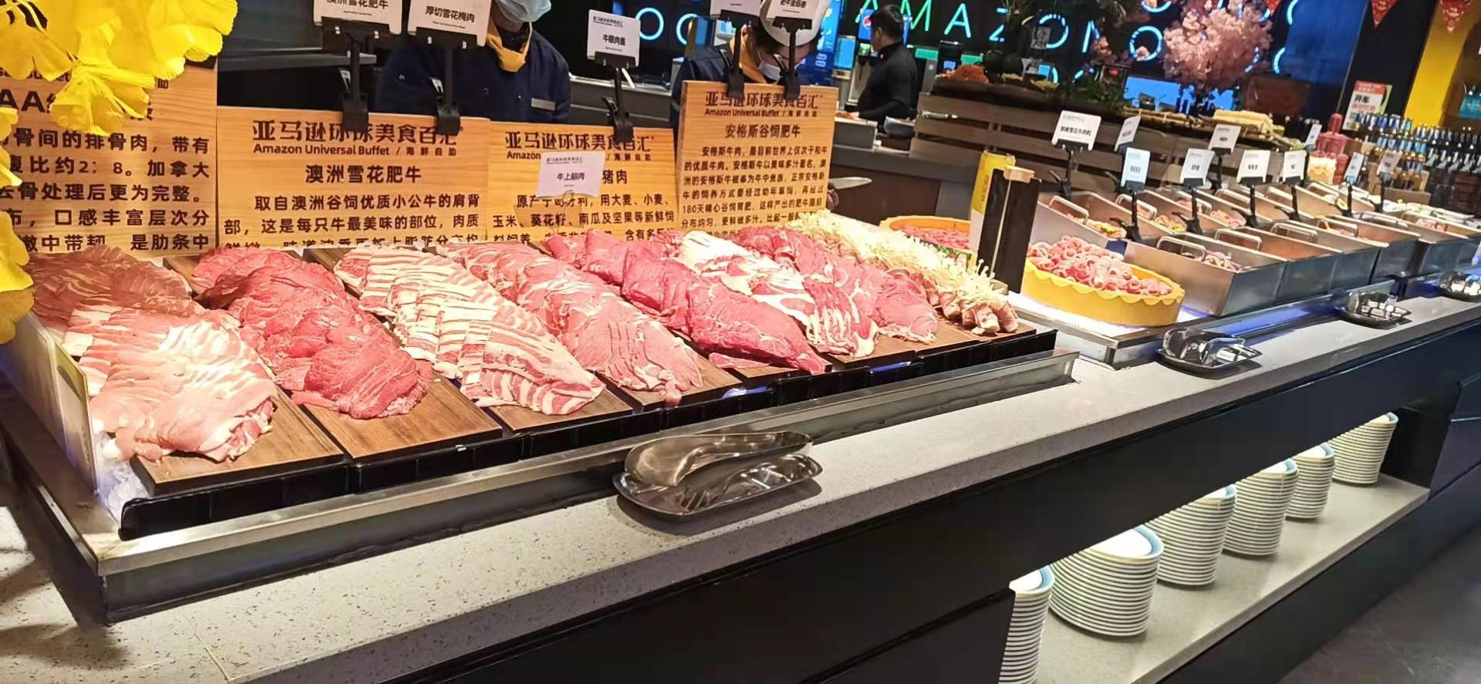
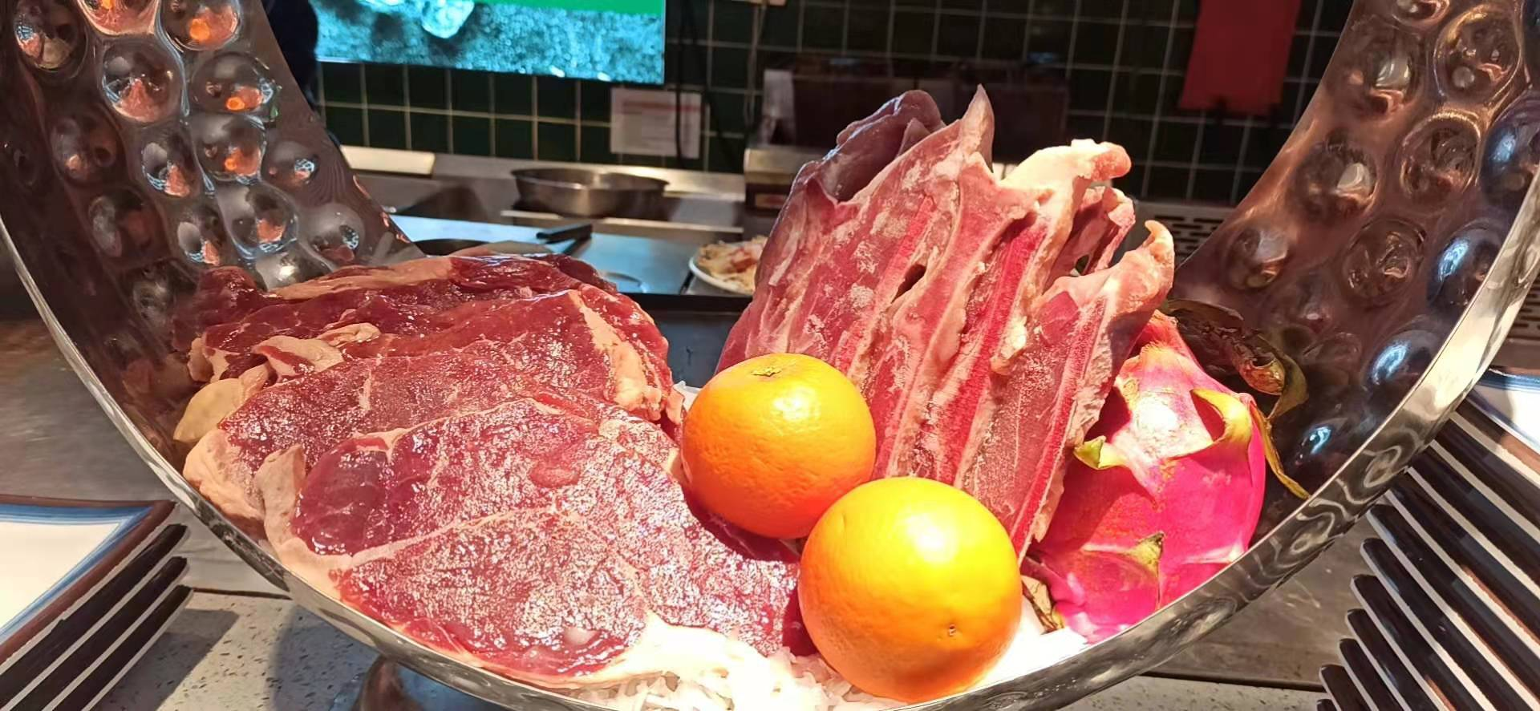
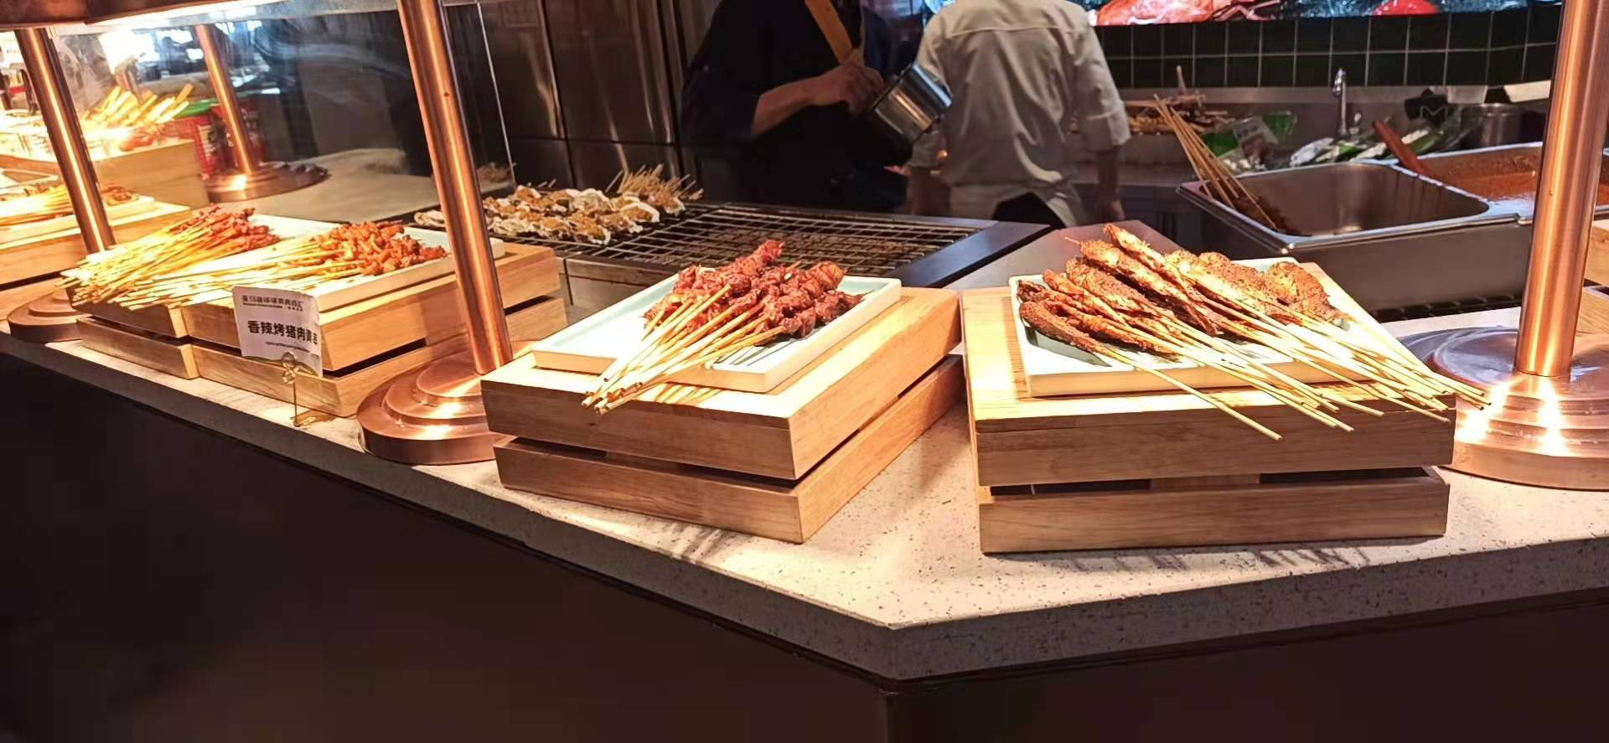
亚马逊自助餐——产品

Slide 18
亚马逊自助餐——产品

Slide 19
企业文化
亚马逊三板斧
使命、愿景、价值观是什么？

Slide 20
企业文化
亚马逊三板斧
企业使命：让人们的生活更加美好
企业愿景：成为中国卓越的世界级自助餐企业 企业价值观：双手创造价值改变命运

Slide 21
企业发展

Slide 22
【展望未来】
三年内（2021-2023）实现10亿产值，做中国自助餐第一；
五年内（2024-2025）实现20亿产值，做首家自助餐上市企业； 十年内（2026-2030）实现两百亿市值，做中国企业五百强；
十年内提供300个店长，300个主厨岗位，并实现中高层（含区域以 上）年薪过50-100万或以上；
十年内和团队一起共创五个品牌；

Slide 23
答疑环节

Slide 24
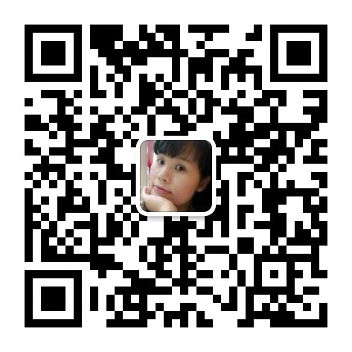
如何加入我们
群英荟萃 尽在亚马逊餐饮
我们一切准备就绪
快来加入我们“实现您的人生舞台”
江西亚马逊餐饮管理集团有限公司
联系电话：13870921684蒋经理

Slide 25
亚马逊期待您的加入
——我与美食有个约会

